Slide 1
Организация образовательной деятельности при реализации программ общего образования с применением электронного обучения, дистанционных образовательных технологий
Старченко Л.П.,
Начальник отдела МКУ КНМЦ

Slide 2
Электронное обучение - это организация образовательной деятельности с применением содержащейся в базах данных и используемой при реализации образовательных программ информации и обеспечивающих ее обработку информационных технологий, технических средств, а также информационно-телекоммуникационных сетей, обеспечивающих передачу по линиям связи указанной информации, взаимодействие обучающихся и педагогических работников.

Slide 3
Дистанционные образовательные технологии — это образовательные технологии, которые реализуются в основном с применением информационно-телекоммуникационных сетей при опосредованном взаимодействии обучающихся и педагогических работников (на расстоянии).

Slide 4
Как школе перейти на дистанционное онлайн- обучение?
1. Утвердить локальный акт (приказ, положение) об организации дистанционного обучения. В том числе в нем должен быть определен порядок индивидуальных консультаций и проведения контрольных.
2. Провести мониторинг готовности и детей и педагогов к обучению с применением электронных и дистанционных технологий.
3. Утвердить расписание занятий на каждый день по каждому предмету. При этом самостоятельно определяется соотношение объема занятий, проводимых путем непосредственного взаимодействия педагогического работника с обучающимся, в том числе с применением электронного обучения, дистанционных образовательных технологий.
4. Ознакомить учеников и их родителей с новым форматом работы: с расписанием занятий, графиком контрольных, консультаций.
5. Обеспечить выставление оценок в электронной форме.
6. Получить подтверждение родителями выбор дистанционного обучения (заявление).
7. Внести корректировку календарно-тематического планирования (форма, средства).
8. Организовывает занятия, консультации, вебинары на школьном портале или другой образовательной цифровой платформе (например РЭШ) с помощью «Скайпа», ZOOM …
9. Создать библиотеку простейших "нужные для обучающихся ресурсы и задания". А еще - выражать свое отношение к работам школьников в виде текстовых или аудиорецензий, устных онлайн-консультаций.
10. Ежедневный мониторит фактического присутствия учащихся на занятиях дистанционно (в том числе кто болеет).
При необходимости допускается интеграция форм обучения, например очного и электронного.

Slide 5
Советы для учителей
1. Провести мониторинг: есть ли у всех интернет, гаджеты, необходимые для обучения онлайн приложения. По возможности все подключить-установить.
2. Адаптировать расписание под онлайн-формат. 5-6 часов за компьютером для ребенка - недопустимая нагрузка.
3. Для обучающихся одной параллели/одного класса определить единый набор приложений по всем предметам, использовать единую схему выдачи заданий и получения результатов их выполнения по всем предметам.
4. Устраивать вебинары и виртуальные беседы с классом - хотя бы несколько раз в неделю. Отправка только домашней работы по почте - точно неэффективна.
5. Наладить обратную связь с детьми и родителями: по электронной почте или электронному дневнику.
6. Снять эффект изоляции: организовать групповые задания для учеников, например, в общих чатах в мессенджерах или онлайн-документах с общим доступом.
7. Установить связь с родителями, объяснить, как они могут контролировать обучение детей.
8. Больше внимания рефлексии: что получается, что нужно изменить - это можно спросить у учеников и родителей через онлайн-опросы.
9. Классным руководителям нужно собрать данные об электронной почте, о наличии электронных устройств у учеников и их родителей.
10. Учителя - предметники могут собирать банк живых видеоуроков, записывать свои занятия и отправлять их ученикам.
11. Учителя - предметники открывают адрес электронной почты только для электронного и дистанционного обучения

Slide 6
Российская электронная школа- РЭШ

Slide 7
Якласс 23 марта вебинар регионального представителя: https://www.youtube.com/watch?v=3wEVXihgRDQ&feature=youtu.be

Slide 8
Учи.ру

Slide 9
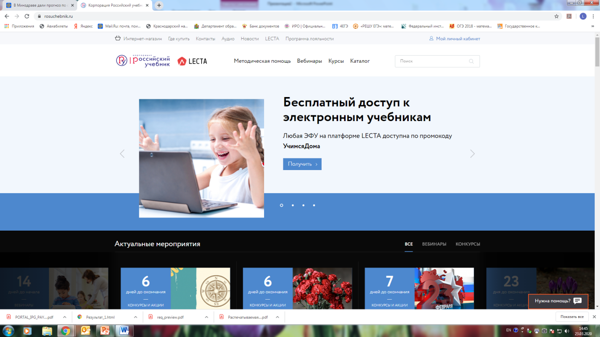
Издательства «Просвещение», «Дрофа», «Вентана-Граф», «Русское слово»

Slide 10
Сайт interneturok.ru

Slide 11
портал "Билет в будущее"

Slide 12
канал Мособртв

Slide 13
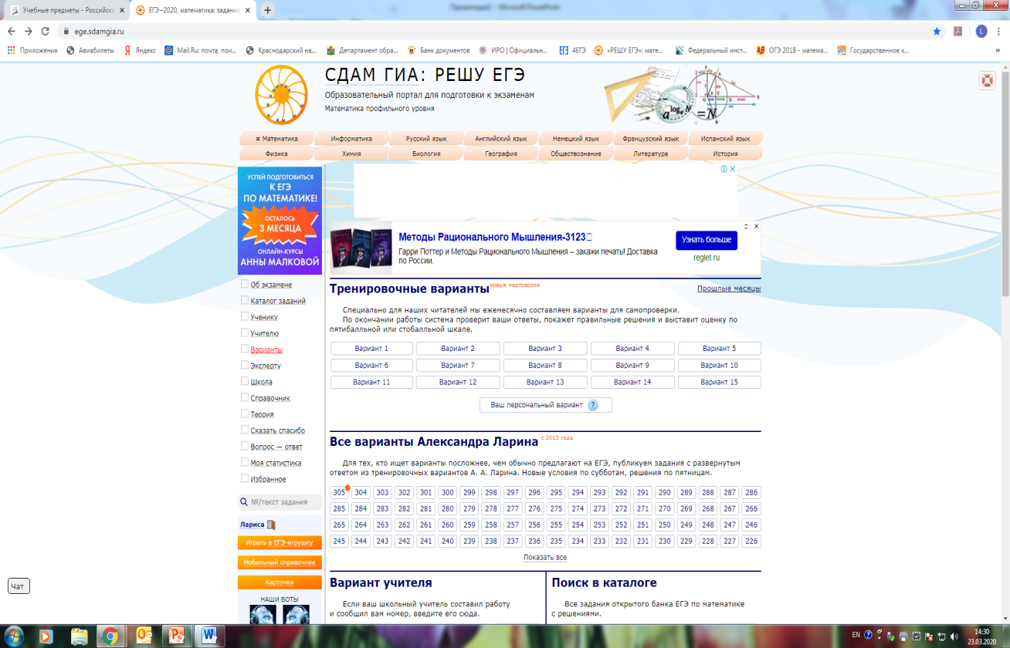
РЕШУ ЕГЭ и РЕШУ ОГЭ

Slide 14
Яндекс.Учебник

Slide 15
Московская электронная школа- МЭШ

Slide 16
Обучение в социальных сетях «Одноклассники» и «ВКонтакте»
Школы могут запустить дистанционное обучение через эти соцсети, используя готовый набор инструментов.
Закрытые или публичные сообщества и чаты для класса, группы и предмета. В сообществах можно не только публиковать записи с важной информацией и участвовать в обсуждениях, но и хранить учебные документы, конспекты, учебники.
Прямые трансляции лекций и уроков, запись видео, вебинары.
Дистанционные видеоуроки. Соцсети поддерживают групповые звонки, в которых может участвовать до 100 человек, а также демонстрацию экрана компьютера и смартфона.
Размещение учебных материалов: документов (презентаций, файлов, таблиц), картинок, аудио, видео.
Готовые приложения внутри соцсетей (тесты, анкеты и др.). Соцсети также позволяют разрабатывать собственные инструменты на платформах мини-приложений.

Slide 17
GeekBrains (образовательный портал по обучению программированию)

Slide 18
Skillbox

Slide 19
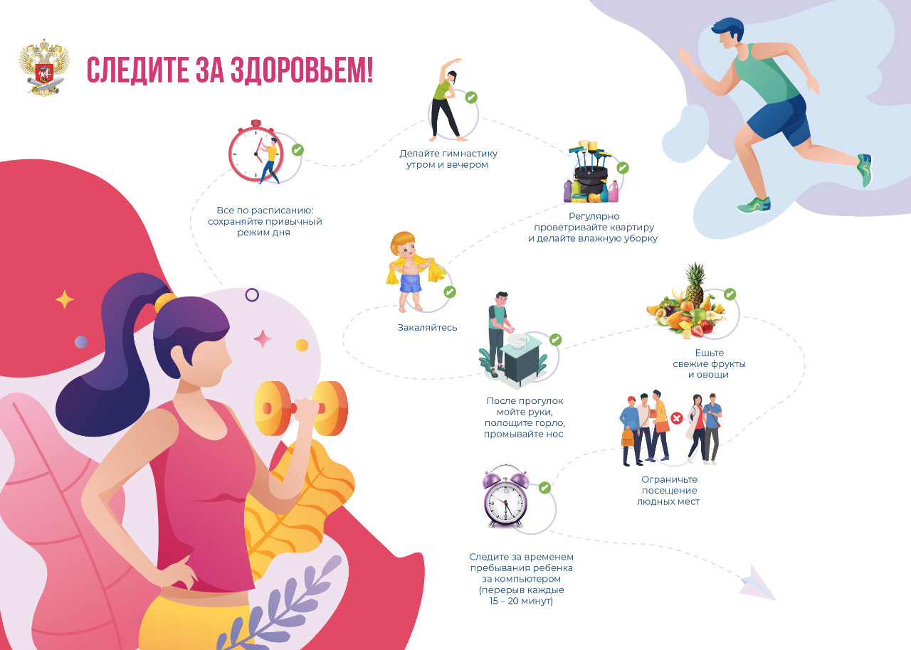
Министерство просвещения Российской Федерации разместило инфографику с рекомендациями для школьников по ведению здорового образа жизни в период каникул и дистанционного обучения.

Slide 20
Горячая линия для учителей:
Техническое сопровождение:
Гергалов Виталий Викторович:
89528767676
Методическое сопровождение:
Старченко Лариса Петровна: 89184977799
Саркисян Оксана Александровна: 89180346225
Гофербер Елена Александровна: 89184188793
Специалисты МКУ КНМЦ по предметам:
88612592179

